Slide 1
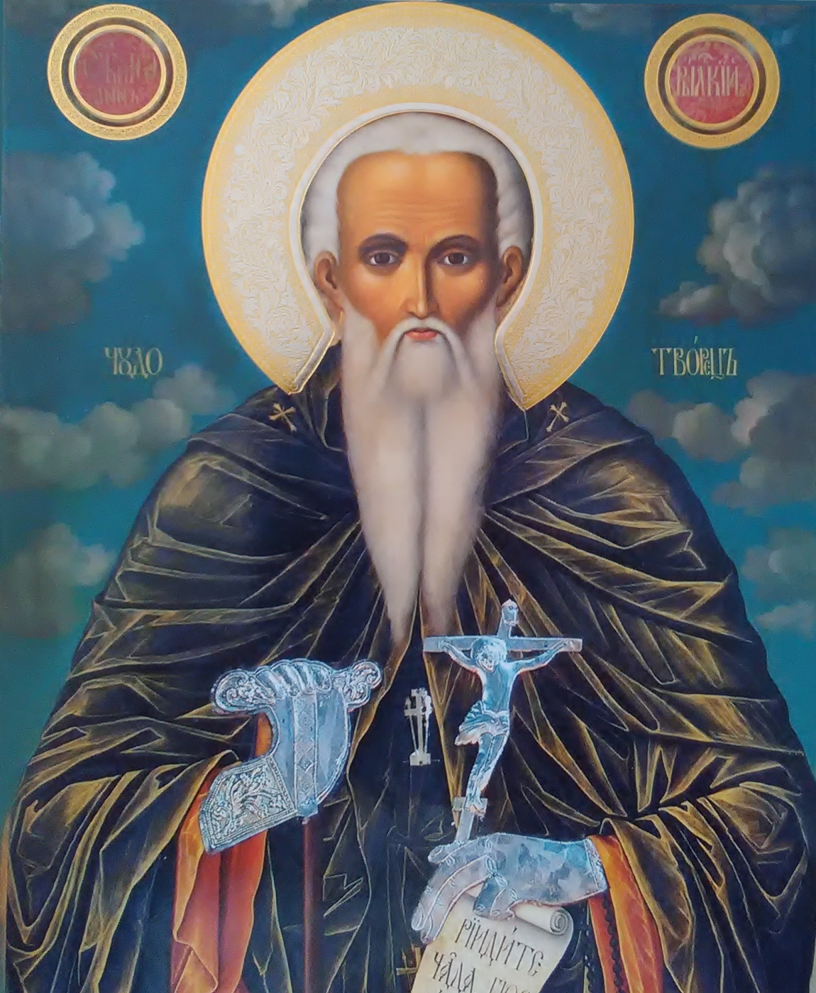
Свети Йоан Рилски

Slide 2
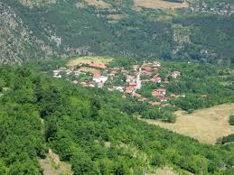
Свети Йоан се родил в село Скрино, което се намира близо до град Кюстендил.

Slide 3
Като раздал на бедните своето наследство, свети Йоан отишъл в манастир, а по-късно се заселил в Рила планина, като носел само една кожена дреха на гърба си.

Slide 4
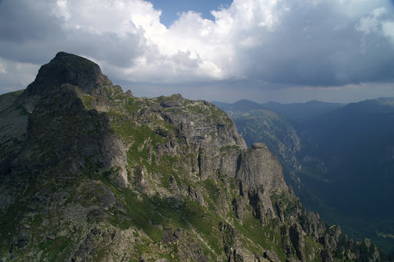
Тогава Рила планина била непристъпна и човешки крак не стъпвал там, а бродели само диви зверове.

Slide 5
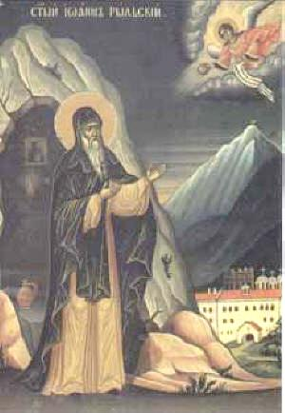
Свети Йоан напуснал света, за да посвети живота си на Бога, като непрестанно отправял молитви към Него.

Slide 6
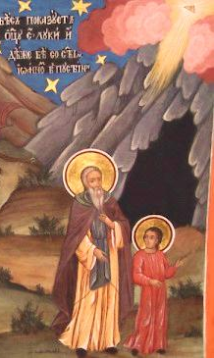
Малкият Лука, братов син на свети Йоан, пожелал да последва примера на вуйчо си и избягал при него.
Свети Йоан с радост го приел и го учел как да служи на Бога.

Slide 7
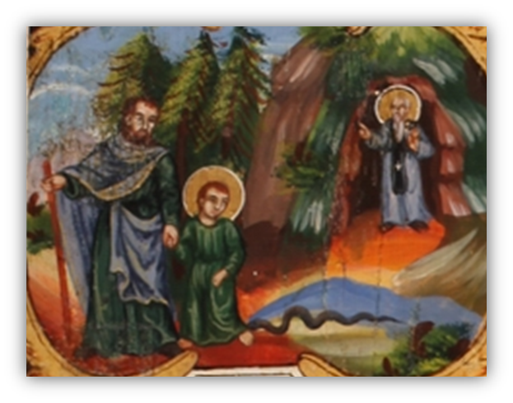
Бащата на Лука не желаел синът му да става монах и като го намерил при своя брат-отшелник, разгневен го изтръгнал от ръцете му. Но по пътя на връщане отровна змия ухапала Лука.

Slide 8
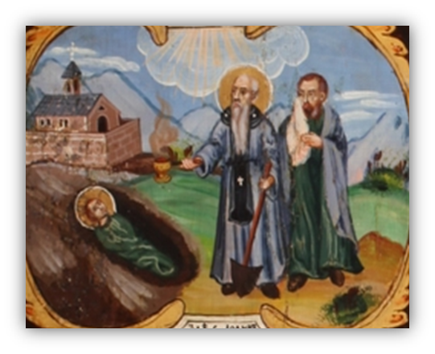
Свети Йоан благодарил на Бога, че предпазил малкия отшелник от съблазните на света и от греха и взел чистата му душа в Небесното царство.

Slide 9
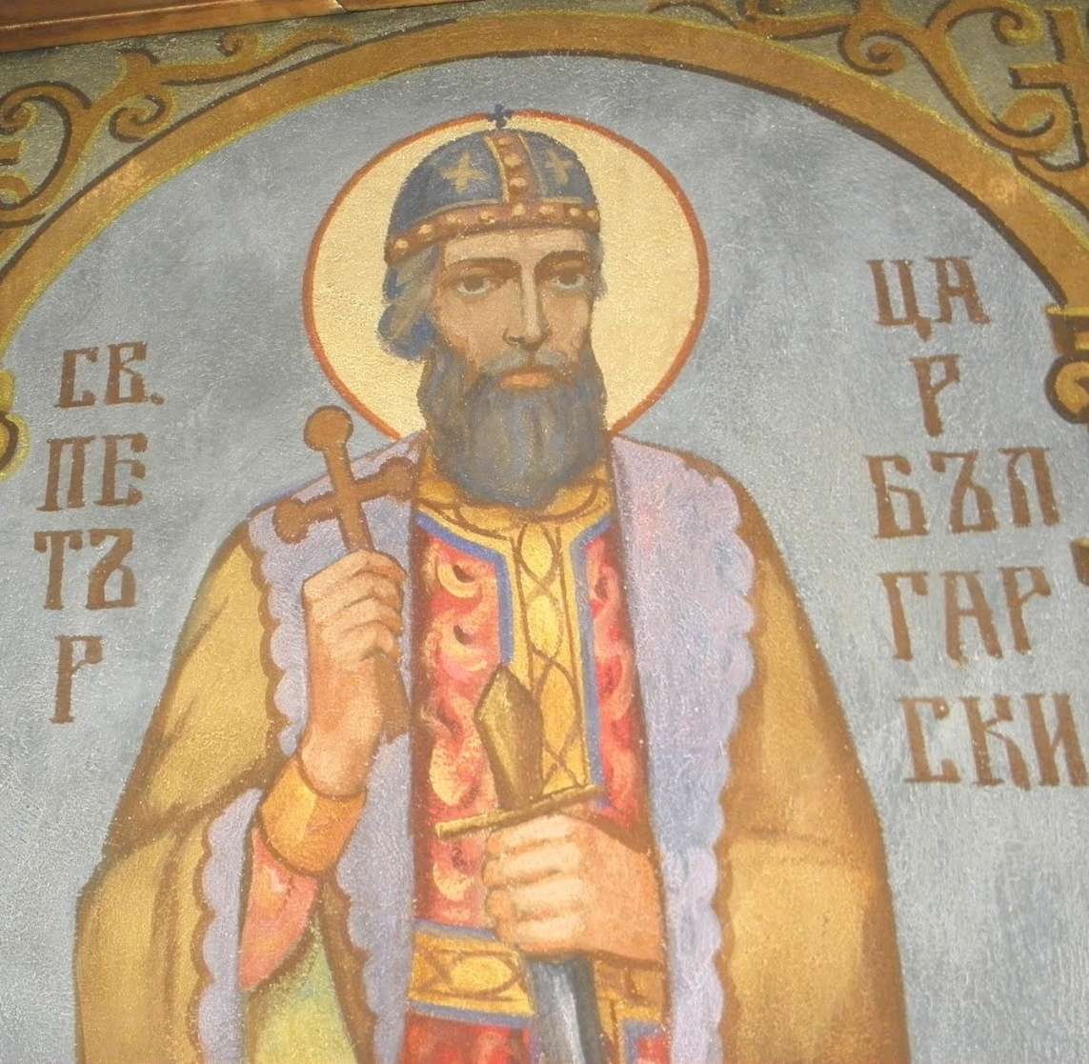
Благочестивият цар Петър пожелал да се срещне със светия отшелник, за да чуе мъдрите му съвети.

Slide 10
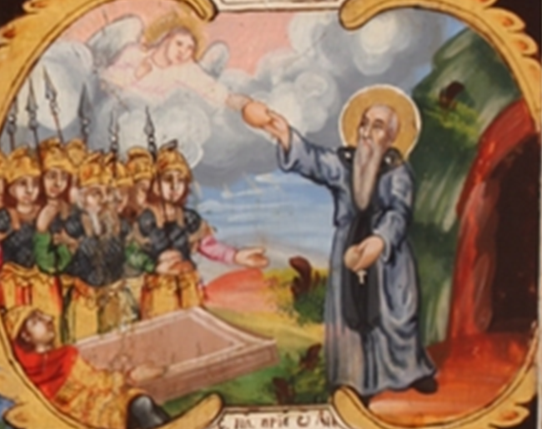
Царят изпратил войниците си да търсят светеца и те дълги дни се скитали из планината, докато накрая, изнемощяли от глад, го открили.

Slide 11
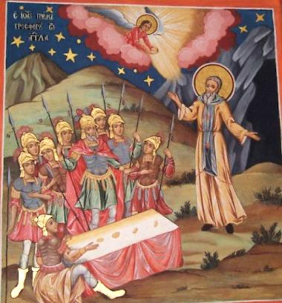
Свети Йоан гостоприемно ги приел. Той имал само парче хляб, което разчупил и раздал на всички, а те доволно се наситили и останали много къшеи.

Slide 12
Свети Йоан не пожелал лично да се види с царя, той отказал и скъпите му подаръци, но поръчал на войниците да запалят огън, който да се вижда от другата страна на пропастта, където бил царят.

Slide 13
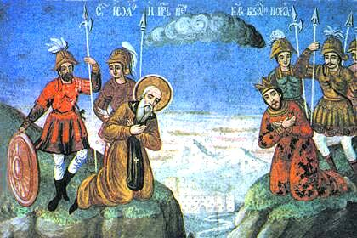
Свети Йоан се поклонил на царя и му изпратил писмо, което царят приел с благодарност, като се стараел да следва напътствията на светеца.

Slide 14
Хората, като узнали за светия отшелник, започнали да се изкачват при него, за да изпросят молитвата му към Бога, Който му дал сила да върши чудеса.

Slide 15
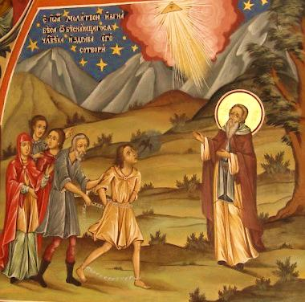
По молитвите на свети Йоан и според вярата си, хората получавали изцеление и от най-тежките страдания.

Slide 16
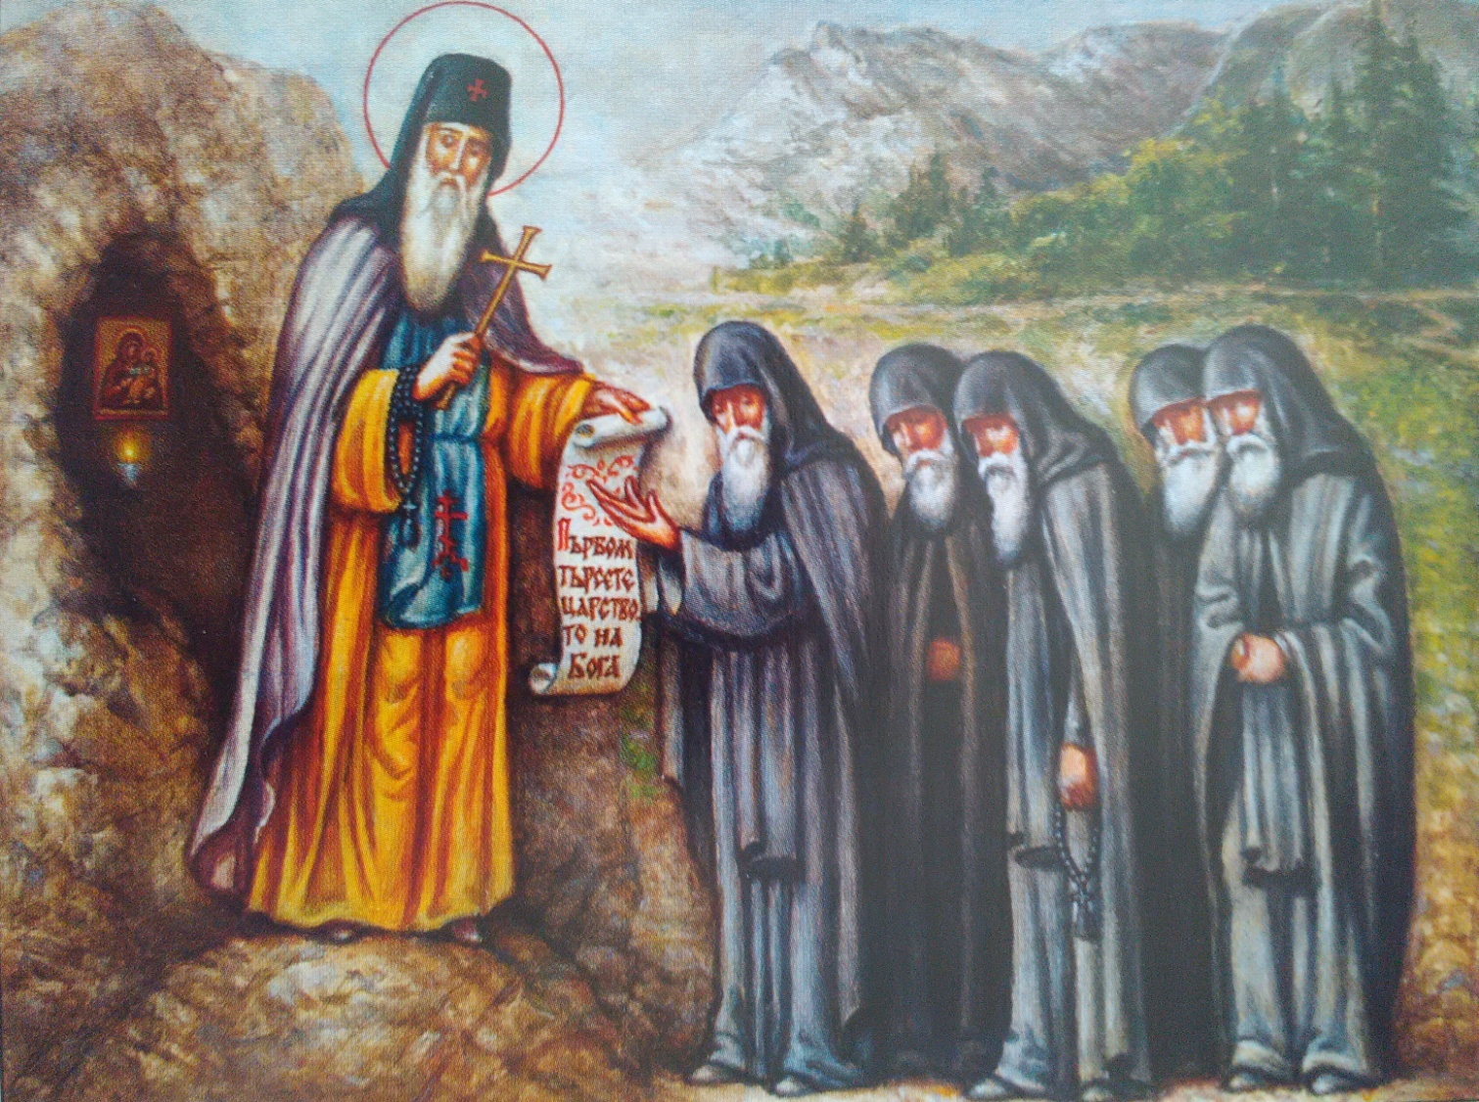
Когато свети Йоан предузнал, че скоро ще свърши земния му живот, усамотил се в молитва. Преди смъртта си предал на своите ученици написан от него завет, да пазят православната вяра чиста и да утвърждават българския народ в нея.

Slide 17
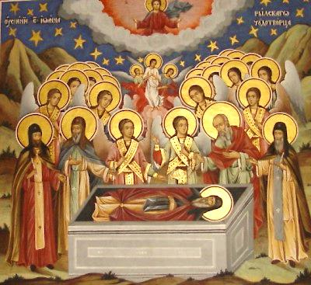
Успение на свети Йоан Рилски
Свети Йоан с радост предал душата си на Бога. Блажената смърт на светеца наричаме успение.

Slide 18
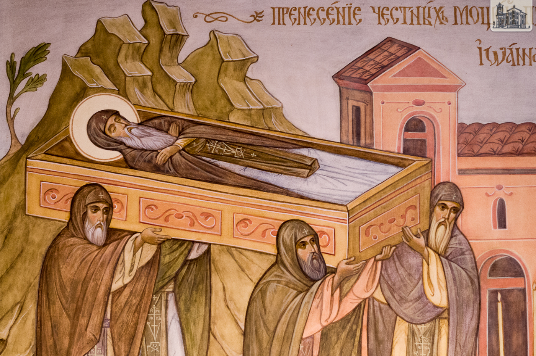
След смъртта на свети Йоан, тялото му останало непроменено и благоуханно. Непромененото тяло на светеца наричаме нетленни мощи.

Slide 19
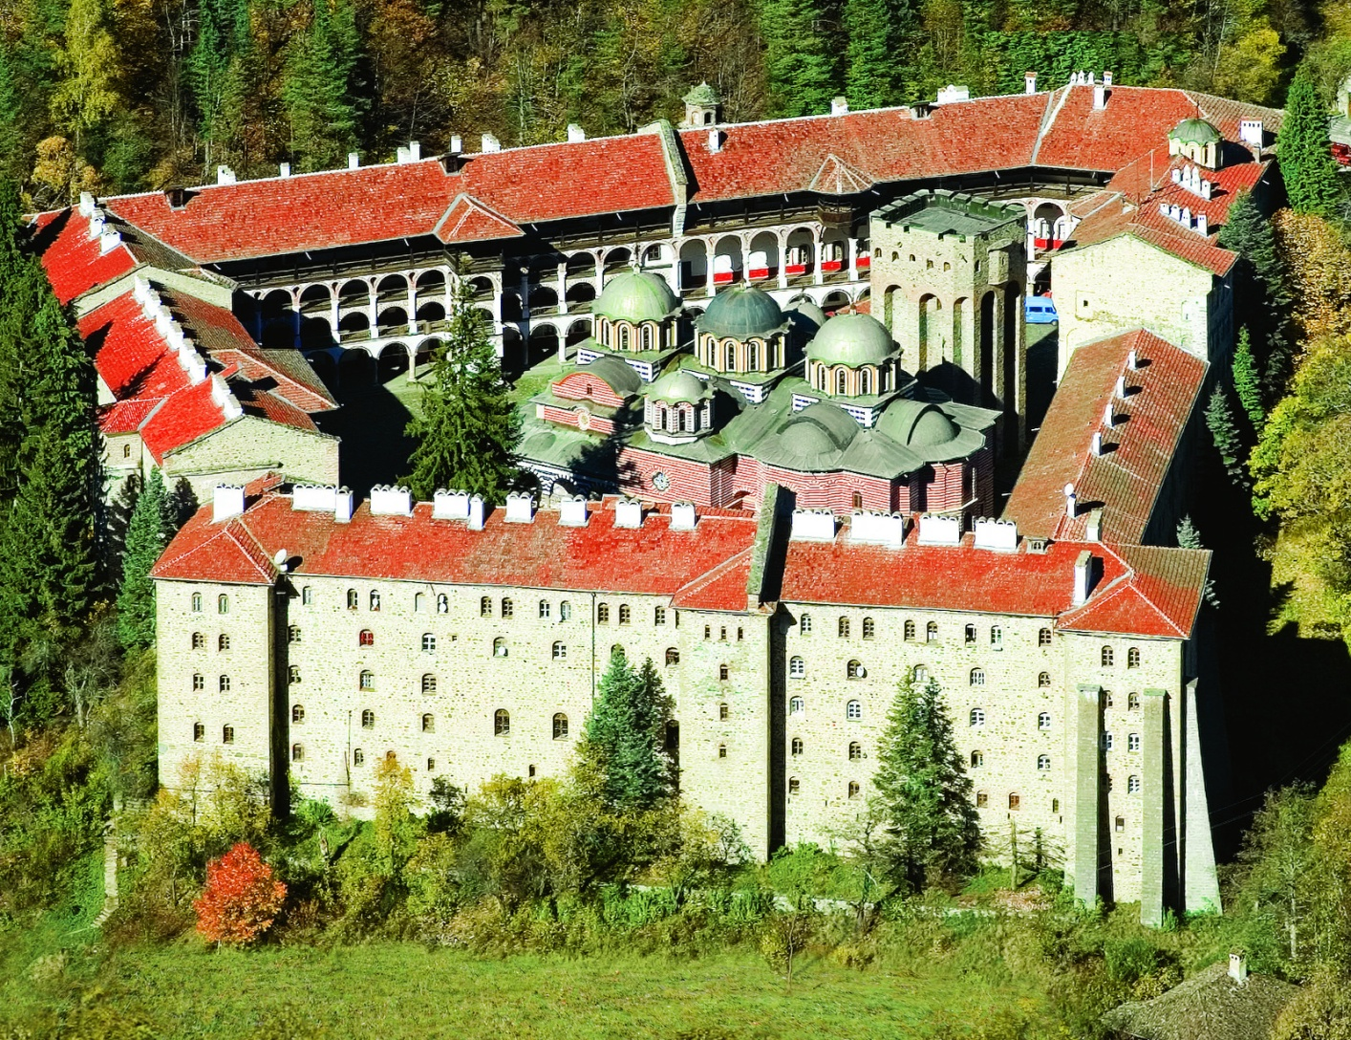
Свети Йоан Рилски приживе основал със своите ученици малък манастир, на мястото на който по-късно бил издигнат величественият Рилски манастир.

Slide 20
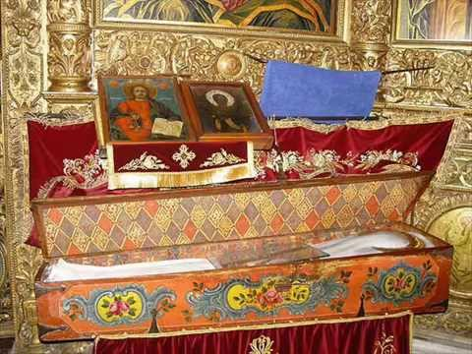
Мощите на свети Йоан Рилски днес са изложени за поклонение в манастирската църква и всеки ден стотици хора идват да се молят на светеца.

Slide 21
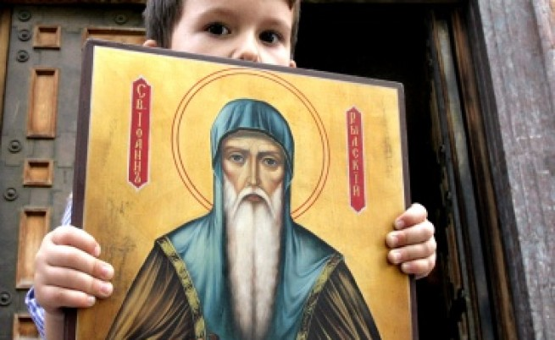
Почитаме свети Йоан Рилски на 19 октомври, когато е най-тържественият празник, посветен на светеца. Друг голям празник е денят на неговото успение – 18 август.

Slide 22
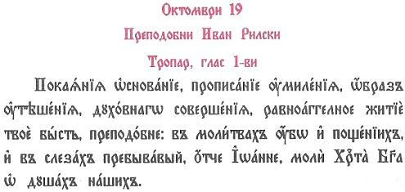
Тропар на свети Йоан Рилски
На светците се посвещават похвални песни, които се наричат тропари и се изпълняват на църковно-славянски език в православните храмове.
Основа на покаяние, пример на умиление, образ на утешение и духовно съвършенство бе твоят равноангелски живот, преподобне. Като си пребивавал в молитви, постничество и сълзи, отче Йоане, моли Христа Бога за нашите души.

Slide 23
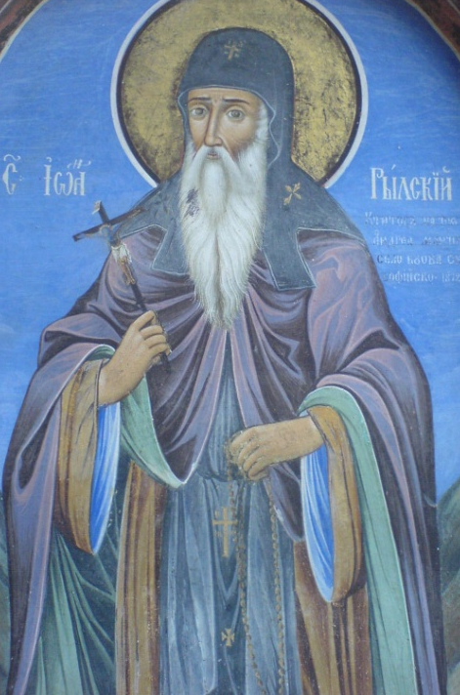

Да чуем и изпеем заедно тропара на свети Йоан Рилски:
Покаяния основание, прописание умиления, образ утешения, духовнаго совершения, равноангелное житие твое бист, преподобне, в молитвах убо и в пощениих и в слезах пребивая, отче Йоане, моли Христа Бога о душах наших.

